Slide 1
Vastuullisuus liiketoiminnan moottorina
Vastuullisuudesta kasvua ja kannattavuutta 12.9.2024
Sari Heltelä
ProAgria Etelä-Savo

Slide 2
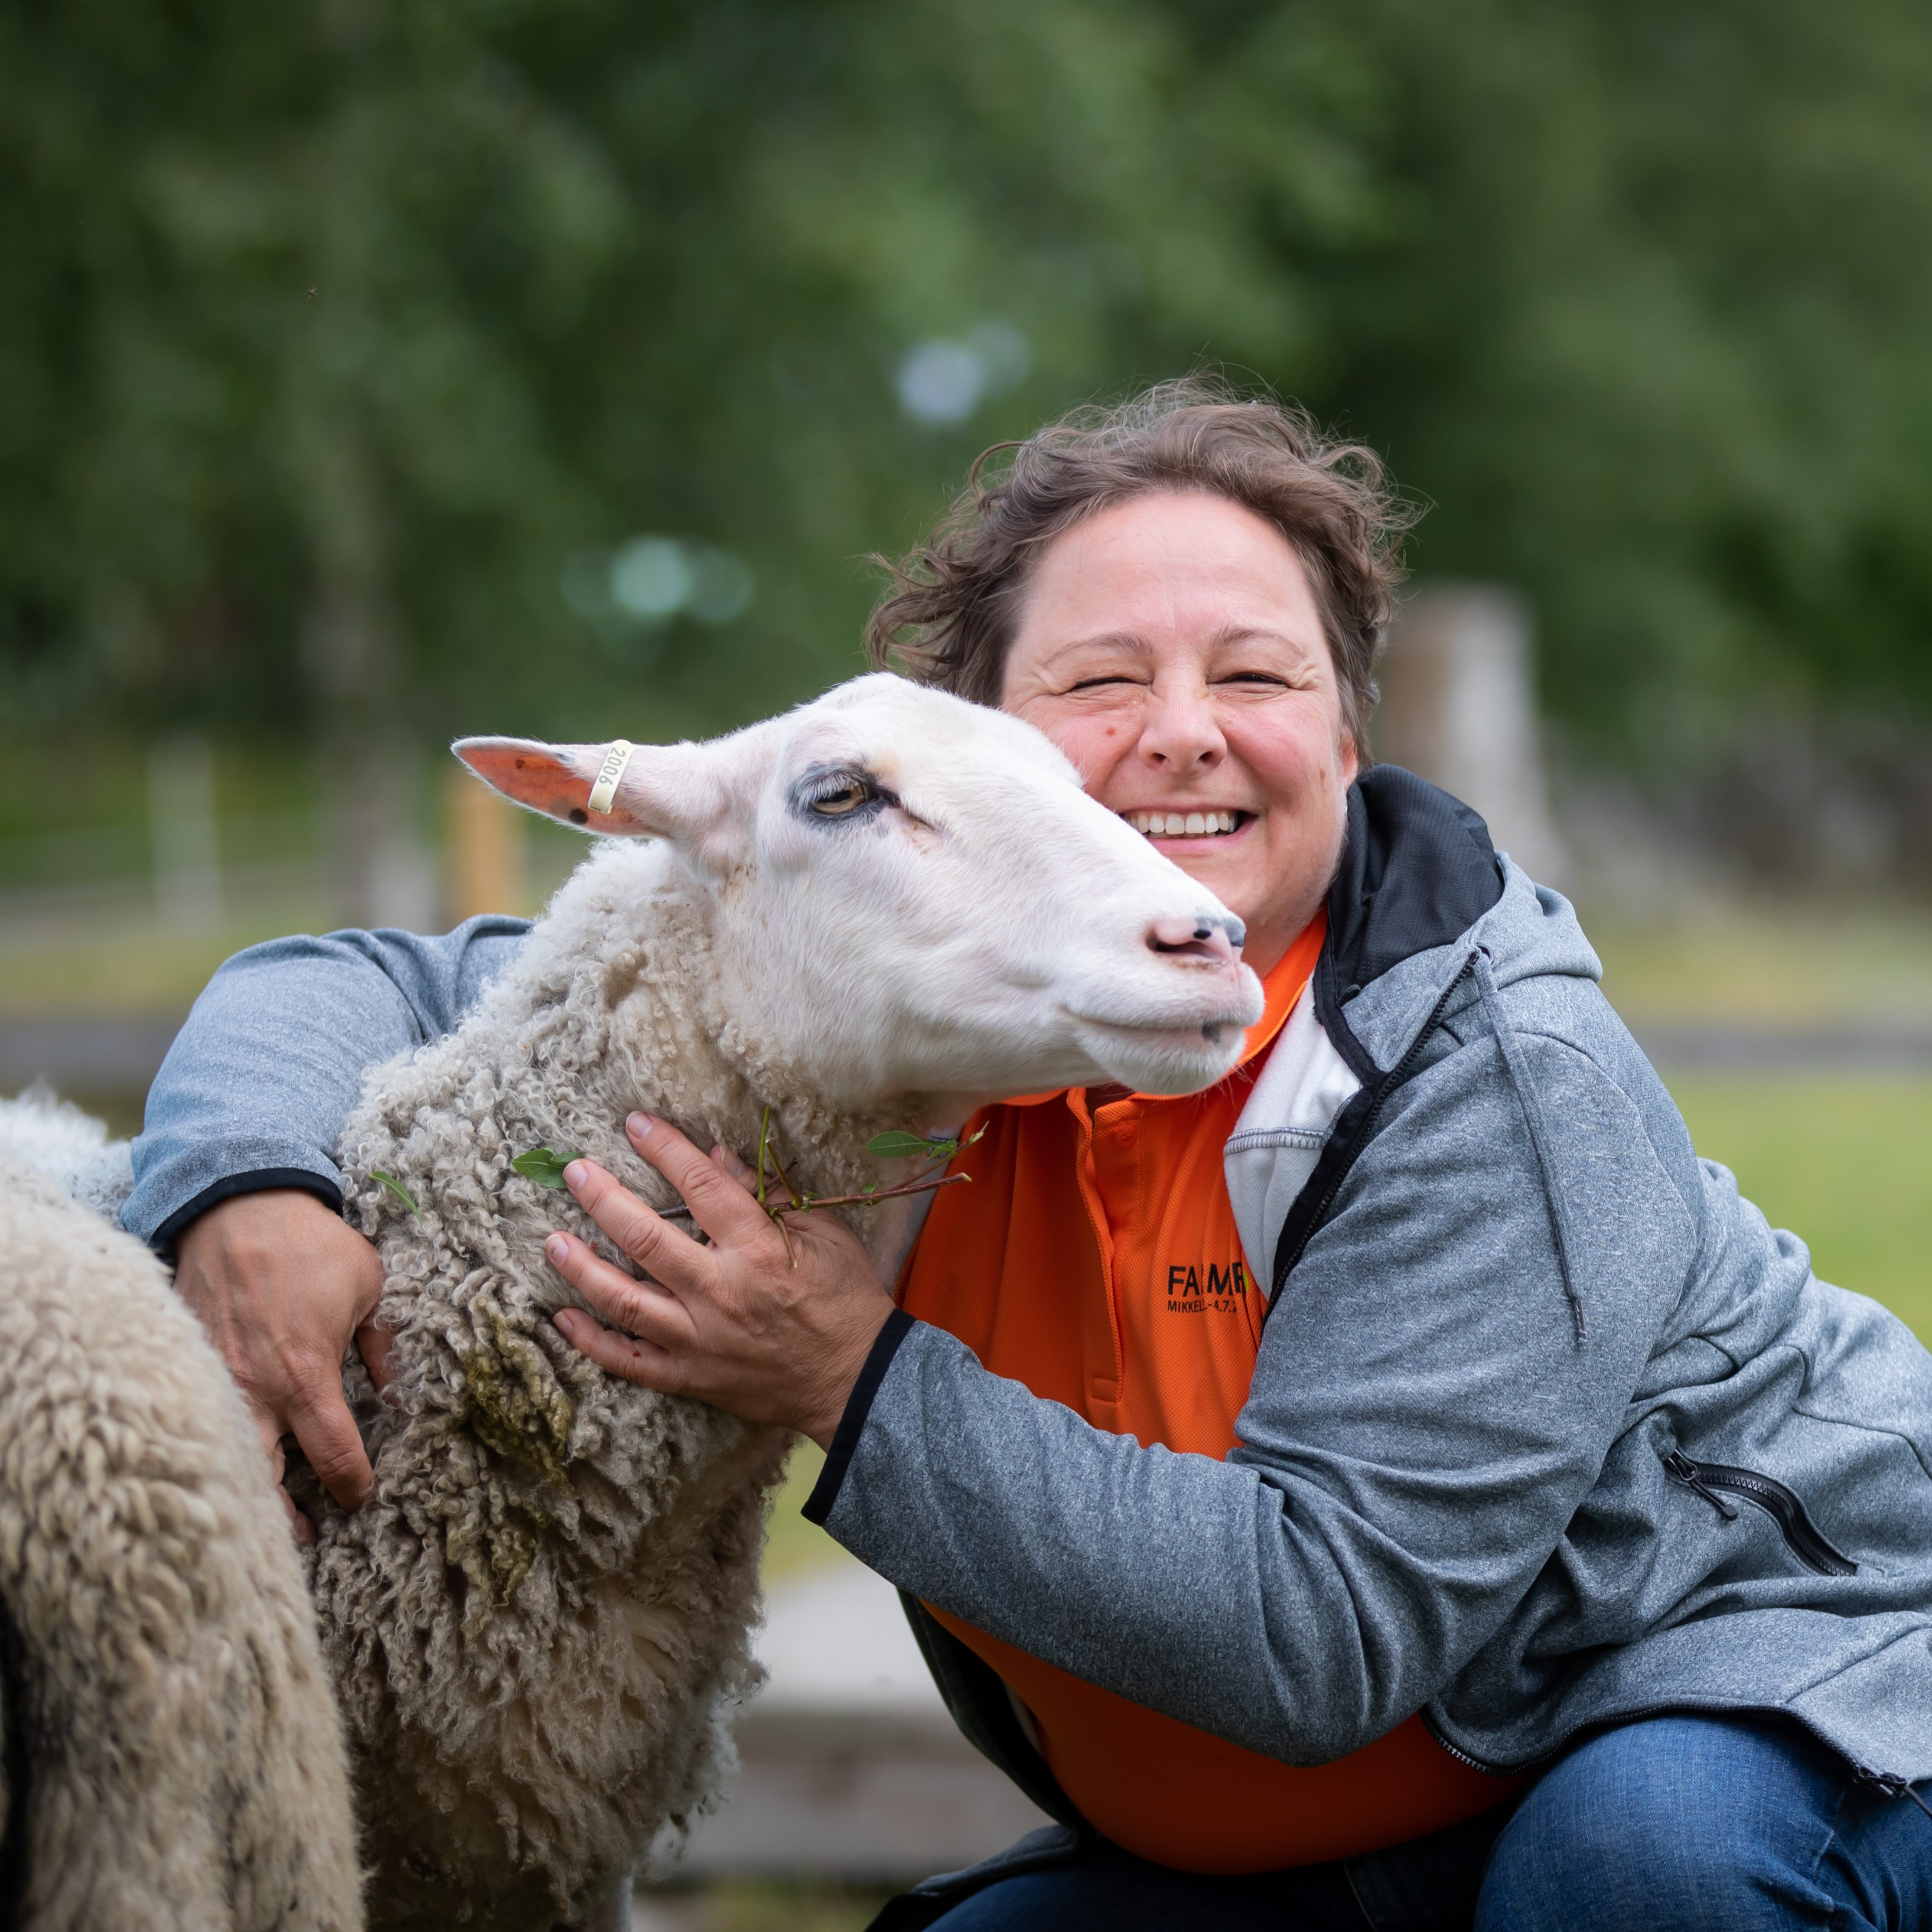
Sari Heltelä
Lammastuotannon erityisasiantuntija
ProAgria Etelä-Savo
Lammasneuvonta Itä-Suomen alueella ja vähän muuallakin
Vastuullisuudesta kasvua ja kannattavuutta hanke
YLLI Yhessä lihat liikkeelle hankevastaava
Vastuullisen lammasyrityksen ABC hankevastaava
sari.heltela@proagria.fi
040 593 7528

Slide 3
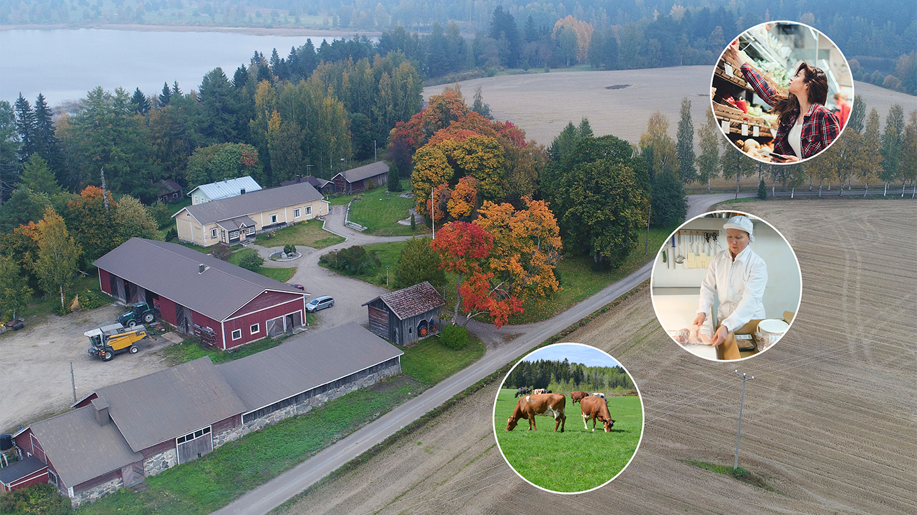


Vastuullisuudesta kasvua ja kannattavuutta

Slide 4
Mitä vastuullisuus ruokaketjun alkupäässä tarkoittaa?

Slide 5
Vastuullisuuden osa-alueet
Ympäristö
Ravinnehuuhtoumien hallinta ja ilmasto
Monimuotoisuus
Energiankäyttö ja kierrätys
Talous
Budjetointi
Seuranta
Analyysit
> Kannattavuus
Paikallisuus
Yhteistyö
Aluetalous
Kulttuuriympäristö
Sosiaalinen vastuullisuus
Yrittäjä
Henkilöstö
Eläinten hyvinvointi
Ruokinta
Olosuhteet
Käsittely
Terveys

Slide 6
Vastuullisuus
on tekemisessä
ja
se pitää pystyä todentamaan

Slide 7
Katsaus nykytilanteeseen kuinka toimimme jo vastuullisesti

Slide 8
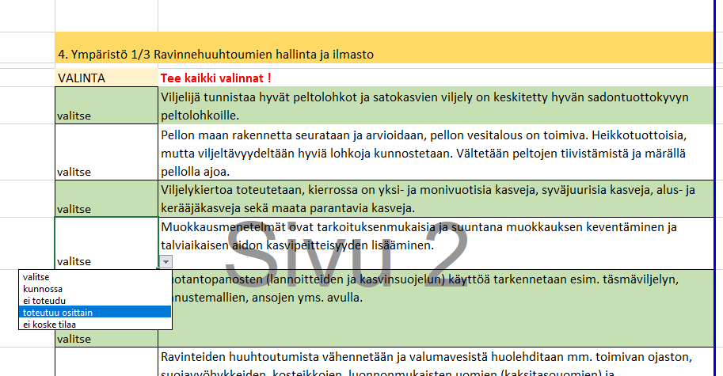
Vastuullisuuskartoitustyökalu

Slide 9
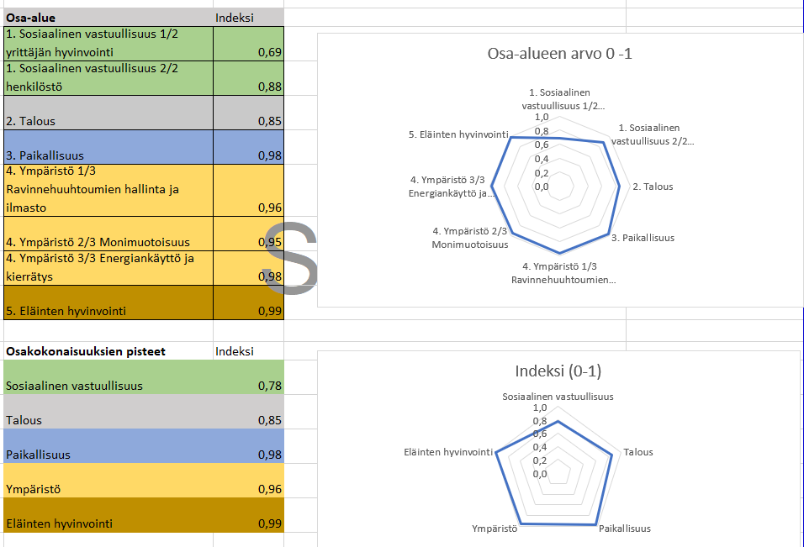

Slide 10
Vastuullisuuskartoituksen tulokset, palaute ja toimenpidesuunnitelma
Vastuullisuuskartoituksessa todetut vahvuudet:
Osa-alueet: Ympäristö 1/3 Ravinnehuuhtoumien hallinta ja ilmasto ja Eläinten hyvinvointi
Vastuullisuuskartoituksessa todetut haasteet:
Osa-alueet: Sosiaalinen vastuullisuus 1/2 Yrittäjän hyvinvointi, Talous ja Ympäristö 2/3 Monimuotoisuus

Slide 11
Vinkkejä ja huomioita eri osa-alueista ja toimenpiteistä, joihin voimme kiinnittää huomiota ja korostaa liiketoiminnassa

Slide 12
Vastuullisuuskartoituksen tulokset, palaute ja toimenpidesuunnitelma
Palaute kartoituksesta:
Vastuullisuuskartoituksen tuloksissa osa-alue yrittäjän hyvinvointi on heikoimmalla tasolla. Keskusteluissa ilmeni…..
Varsinaista palkattua työvoimaa tilalla ei ole, sesonkitöitä….
Maatilayrityksen tulovirrat koostuvat lampaiden lisäksi myös vuokramökeistä ja metsästä, ja niitä seurataan eri….
Ympäristö- osion tulokset kertovat hyvistä, tavanomaisessa viljelyssä toteutettavista menetelmistä…
Energiankäytön ja kierrätyksen osalta paalimuovien kierrätys on haastavaa, kuten niin monessa paikassa muuallakin.
Eläinten hyvinvointi on hyvällä tasolla, lähinnä haasteeksi koetaan tautivapauksien valvonta.

Slide 13
Yrittäjän hyvinvointi:
Toiminta yhden yrittäjän varassa
Fyysisesti raskaat työt, rästitöitä jää, pitkät päivät osin
Heikko lomittajatilanne, töistä irtautuminen ei ole mahdollista, äitiys ja sairauslomat jäävät osin pitämättä
Suoramyynti työllistää ja rasittaa myös henkisesti
Harjoittelijat helpottavat töitä ja viihtyvät
➔ toimintaan panostetaan oman jaksamisen kustannuksella

Slide 14
Talous
Monimuotoista toimintaa, lammastalous vain yksi osa
Budjetit tehdään ”päässä” ja kokemusten pohjalta ei paperilla
Tuotantokustannuksia ei tiedetä
Talouden aktiivinen seuranta ja analysointi harvinaista
Tulonmuodostus heikkoa
➔ töitä on paljon, saisipa siitä palkkaa

Slide 15
Aina voi parantaa!
Älä jää yksin, kysy apua asiantuntijoilta

Slide 16
Vastuullisuuskartoituksen tulokset, palaute ja toimenpidesuunnitelma
Kehittämistoimenpide-ehdotus:
Haasteeksi osoittautuneeseen yrittäjän jaksamiseen ja lampolan käsityövaltaiseen ruokintaan yrittäjällä oli jo suunnitelma parantaa rakenteita niin, että ruokintaa voidaan koneellistaa. Arki on kuitenkin edelleenkin työläs, ja töistä irrottautuminen………
Suosittelemme yrittäjälle lampaanlihan myynnin uudelleen tarkastelua ja vertailevia laskelmia suoramyynnin ja osuuskunnan kautta tehtävän myynnin välillä. Laskelmissa tulee talouden lisäksi huomioida lihanmyyntitapojen vaatima kokonaistyöaika teuraskuljetuksien, jatkojalostuksen ja lihan toimituksien kanssa.
Lammastuotannon koko strategiaa olisi hyvä uudelleen tarkastella sekä talous että työaikavaatimus huomioiden. Mikä työ tuottaa parhaan taloudellisen vastineen, mitkä ovat yrittäjän omat vahvuudet ja mikä työ tuottaa myös iloa.
Kokonaisuutta olisi hyvä tarkastella yrittäjän vuosikellon avulla, töiden vaatima työaika huomioiden. Töistä irrottautumista ja lomien parempaa toteutumista voitaisiin parantaa työohjeiden tarkentamisella.

Slide 17
Vastuullisuuskartoituksen tulokset, palaute ja toimenpidesuunnitelma
Kehittämistoimenpide-ehdotus:
Haasteeksi osoittautuneeseen yrittäjän jaksamiseen ja lampolan käsityövaltaiseen ruokintaan yrittäjällä oli jo suunnitelma parantaa rakenteita niin, että ruokintaa voidaan koneellistaa. Arki on kuitenkin edelleenkin työläs, ja töistä irrottautuminen………
Suosittelemme yrittäjälle lampaanlihan myynnin uudelleen tarkastelua ja vertailevia laskelmia suoramyynnin ja osuuskunnan kautta tehtävän myynnin välillä. Laskelmissa tulee talouden lisäksi huomioida lihanmyyntitapojen vaatima kokonaistyöaika teuraskuljetuksien, jatkojalostuksen ja lihan toimituksien kanssa.
Lammastuotannon koko strategiaa olisi hyvä uudelleen tarkastella sekä talous että työaikavaatimus huomioiden. Mikä työ tuottaa parhaan taloudellisen vastineen, mitkä ovat yrittäjän omat vahvuudet ja mikä työ tuottaa myös iloa.
Kokonaisuutta olisi hyvä tarkastella yrittäjän vuosikellon avulla, töiden vaatima työaika huomioiden. Töistä irrottautumista ja lomien parempaa toteutumista voitaisiin parantaa työohjeiden tarkentamisella.

Slide 18
Toimenpidesuunnitelmissa:
Tilan strategian ja vision kirkastaminen➔ selkeät tavoitteet
Mikä tuottaa parhaan taloudellisen vastineen, ja tuo myös iloa, yrittäjien vahvuuksien käyttö (työn mielekkyys)
Vertailevat laskelmat lihan myynnin vaihtoehdoista huomioiden työn käyttö
Tilan töiden ja tuotannon vuosikello ➔ selkeys suunnitelmallisuus
Fyysisen kuormituksen helpottaminen: rakenteet, työtavat, ulkoistaminen, työterveyshuolto
Lomitus, oikeasti lomalle
Työohjeet
Budjetointi, talouslaskemat

Slide 19
Hyvääkin paljon!
Panostetaan laatuun ja pyritään tekemään tasokkaasti, brändejä luotu
Lampaiden hyvinvointiin panostetaan laajasti
Ympäristöasiat kunnossa
Paikallisuus tiedostetaan ja toteutetaan
Harjoittelijat tulevat mielellään ➔ hyvä työnantajakokemus

Slide 20
Mitä on tapahtunut
Strategiapohdintoja: mikä on järkevin vaihtoehto
Useilla tiloilla suoramyynnin osuus vähentynyt ➔ työmäärä
Tuotannon aikataulutus ja selkeyttäminen
Vuosikellojen täyttö
Lampolarakenteiden parantaminen
➔ seurataan tuloksia ja muokataan toimintaa

Slide 21
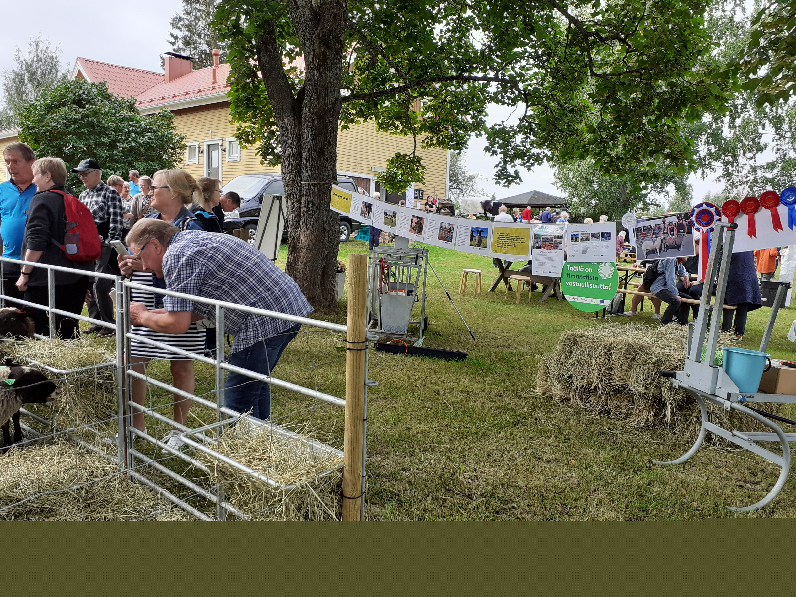
Miten hyödyntää vastuullisuusteot?
Teot näkyvät parantuneina tuloksina pitkällä aikavälillä
Kerro teoistasi : jälleenmyyjät, some, tapahtumat, keskustelut
Ole ylpeä tekemisistäsi ja kehitä osaamistasi!
Vastuullisuus kannattaa!

Slide 22

Kiitos!
Tehdään yhdessä vastuullisuustekoja ja kerrotaan niistä!
# Onnistumme yhdessä!

